Slide 1
6
4
6
التصحيح
التمرير

Slide 2

برمجة الأسبوع السادس
(ة)خاص بالأستاذ
الحصة 1
الدرس 1
الحصة 2
الدرس 1
اَلْأَعْدادُ مِنْ 0 إِلى 100 (مُراجَعَةُ الْمُسْتَلْزَماتِ)
فصل الملايين: قراءة وكتابة
تصحيح الرائز
تمرير الرائز
الحصة 4
الحصة 3
أنشطة اختتام المرحلة 4
تصحيح الرائز + مسك النتائج

Slide 3

(ة)خاص بالأستاذ
مراحل الحصة
1
توزيع أوراق الرائز
1
1
1
إنجاز الرائز
2
90
1
تجميع أوراق الرائز
3
1

Slide 4

الإنجاز
2
1
3
الافتتاح
اختتام الحصة
1
رائز المراقبة المستمرة
1
المرحلة 4
1
1
مادة الرياضيات
1
مدة الإنجاز : ساعة ونصف

Slide 5
الإنجاز
2
1
3
الافتتاح
اختتام الحصة
1
موجهات عامة
اكتبوا أسماءكم في المكان المخصص لذلك
1

Slide 6
الإنجاز
2
1
3
الافتتاح
اختتام الحصة
أنجزوا تمارين الرائز.
لديكم 90 دقيقة للإنجاز.
1
90

Slide 7
الإنجاز
2
1
3
الافتتاح
اختتام الحصة
انتبهوا .
مرت نصف المدة المخصصة للرائز.
1
45

Slide 8
الإنجاز
2
1
3
الافتتاح
اختتام الحصة
انتبهوا .
لم يبق من الوقت إلا 15 دقيقة.
1
15

Slide 9

الإنجاز
2
1
3
الافتتاح
اختتام الحصة
في حالة عدم وضوح دعامات الرائز على الحامل الورقي يعرضها الأستاذ على المسلاط.
1
دعامات الرائز
1
في حالة عدم وضوح المبيان الدائري يتم عرض إحدى الشرائح الموالية حسب الاختبار المعتمد

Slide 10

الإنجاز
2
1
3
الافتتاح
اختتام الحصة
التأكد من عرض النموذج الموافق للاختبار المعتمد.
1
الدعامة 1
1

Slide 11

الإنجاز
2
1
3
الافتتاح
اختتام الحصة
التأكد من عرض النموذج الموافق للاختبار المعتمد.
1
الدعامة 2
1

Slide 12
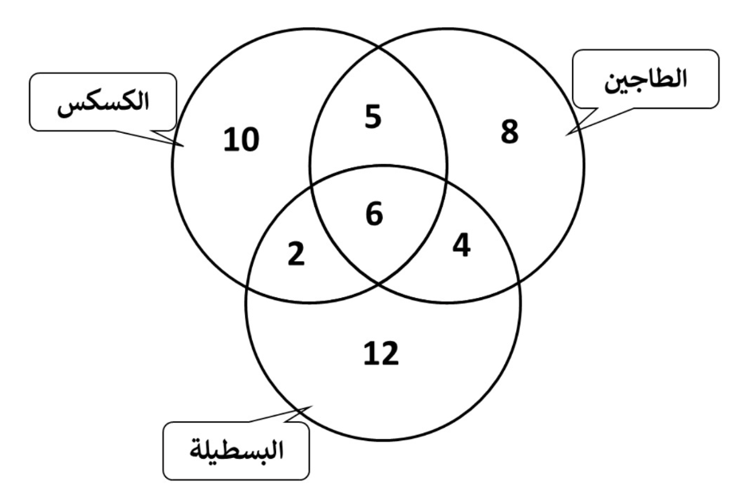
الإنجاز
2
1
3
الافتتاح
اختتام الحصة
التأكد من عرض النموذج الموافق للاختبار المعتمد.
1
الدعامة 3
1

Slide 13
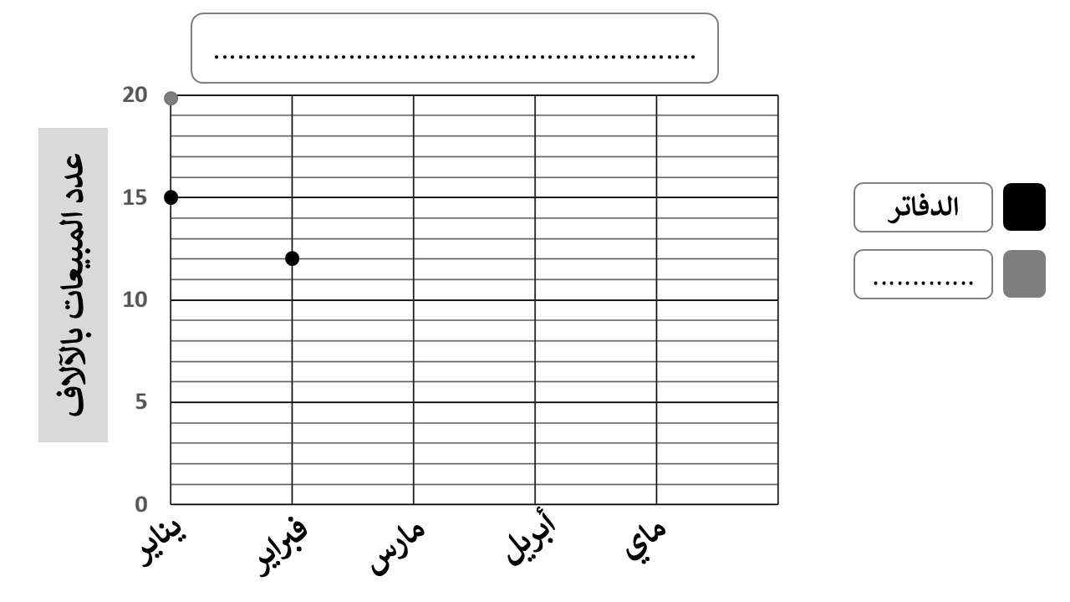
الإنجاز
2
1
3
الافتتاح
اختتام الحصة
التأكد من عرض النموذج الموافق للاختبار المعتمد.
1
الدعامة 4
1

Slide 14
الإنجاز
2
1
3
الافتتاح
اختتام الحصة
في حالة عدم وضوح دعامات الرائز على الحامل الورقي يعرضها الأستاذ على المسلاط.
1
دعامات الرائز
1
في حالة عدم وضوح المبيان الدائري يتم عرض إحدى الشرائح الموالية حسب الاختبار المعتمد

Slide 15
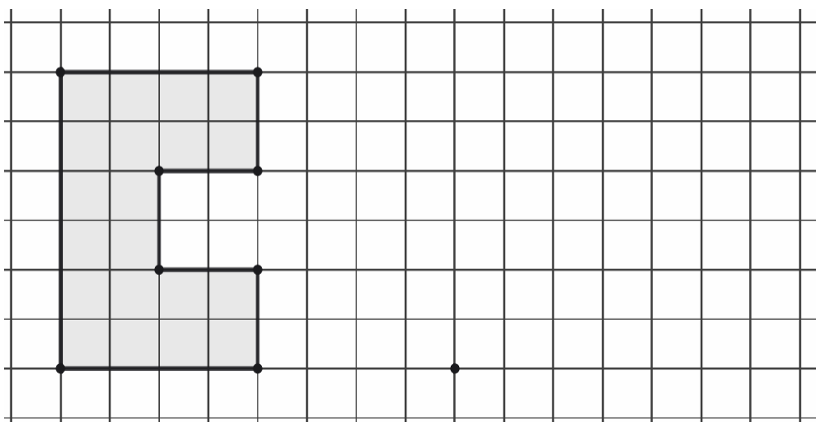
الإنجاز
2
1
3
الافتتاح
اختتام الحصة
التأكد من عرض النموذج الموافق للاختبار المعتمد.
1
الدعامة 1
1

Slide 16
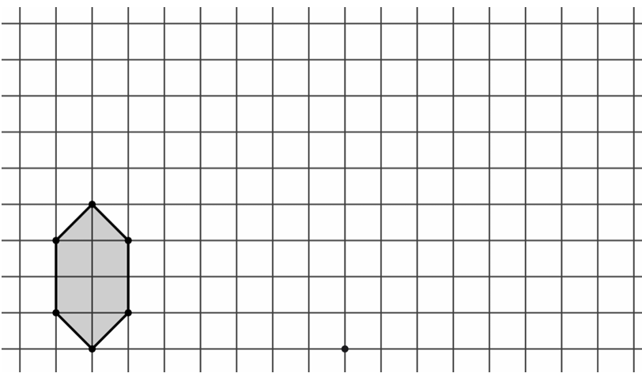
الإنجاز
2
1
3
الافتتاح
اختتام الحصة
التأكد من عرض النموذج الموافق للاختبار المعتمد.
1
الدعامة 2
1

Slide 17
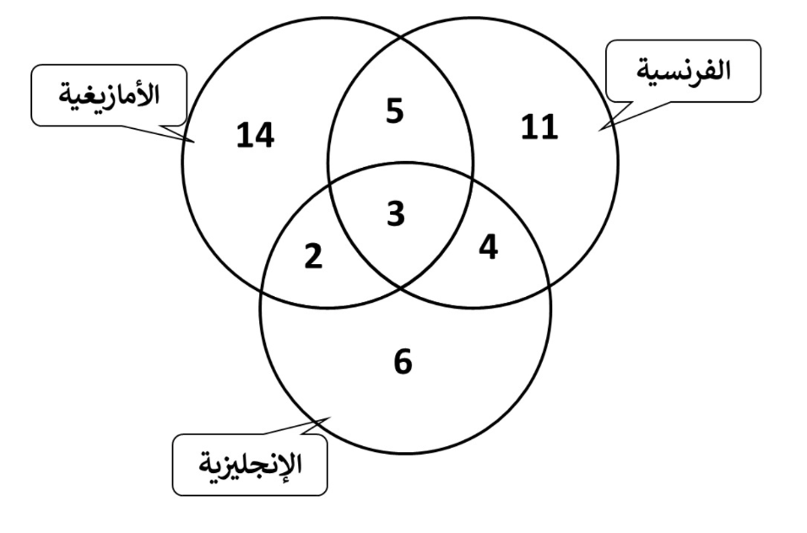
الإنجاز
2
1
3
الافتتاح
اختتام الحصة
التأكد من عرض النموذج الموافق للاختبار المعتمد.
1
الدعامة 3
1

Slide 18
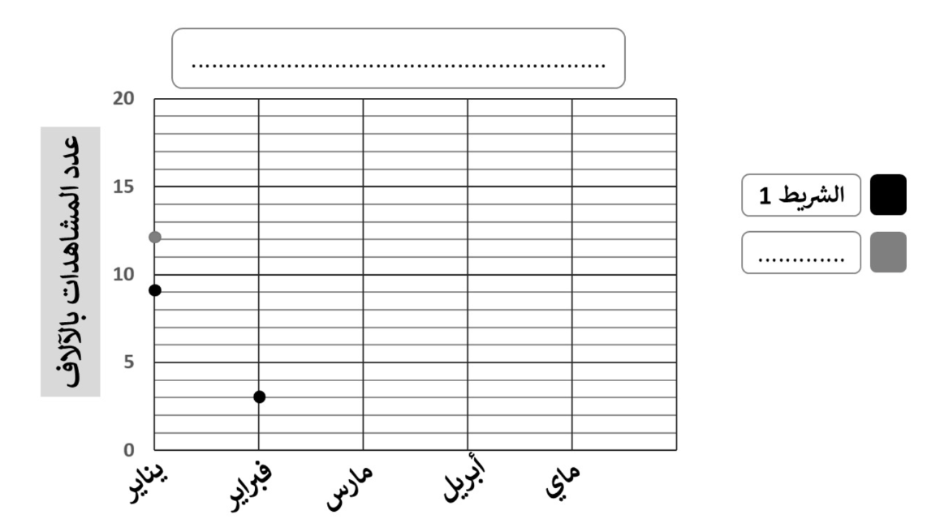
الإنجاز
2
1
3
الافتتاح
اختتام الحصة
التأكد من عرض النموذج الموافق للاختبار المعتمد.
1
الدعامة 4
1

Slide 19


الإنجاز
2
1
3
الافتتاح
اختتام الحصة
إلى اللقاء. في الحصة القادمة،
1

